Slide 1
Module 1, Section 3: Présentation de l’architecture mondiale de AWS
© 2018, Amazon Web Services, Inc. or its Affiliates. All rights reserved.
Notes:
Dans ce module nous allons parler de l’infrastructure AWS.

Slide 2
Contenu de ce module
Part 1: Architecture mondiale de AWS
Part 2: Présentation des services AWS et des catégories de services
Notes:
Dans la première partie de ce module, nous allons de l’AWS global Infrastructure, c’est à dire comment est ce que l’infra globale AWS se positionne physiquement ou alors comment est ce que les datacenter sont organisés géographiquement, et
Dans la deuxième partie, nous allons parler des services AWS,

Slide 3
Objectifs du module
Comprendre l'infrastructure mondiale AWS et les types de services disponibles:
Examiner l'infrastructure mondiale AWS.
Comprenez la différence entre les régions AWS, les zones de disponibilité (Availability Zones/AZ) et les emplacements périphériques (Edges Locations).
Notes:
L’objectif de ce module est de nous expliquer comment l’infrastructure AWS a été mise en place et comment est ce que nous allons faire nos choix pour determiner où est ce que notre infrastructures ou nos ressources seront déployés,
Il est question de voir cette infrastructure là et les services qu’il va proposer
L'objectif de ce module est de comprendre l'infrastructure mondiale AWS et les types de services disponibles. Nous examinerons l'infrastructure mondiale AWS pour mieux comprendre ce que l'infrastructure comprend et comprendre les différences entre les régions AWS, les zones de disponibilité et les emplacements périphériques.

Slide 4
Part 1: Architecture mondiale de AWS
Notes:
Présentation de la partie 1 : Infrastructure mondiale AWS.

Slide 5


Architecture mondiale de AWS
Applications
Virtual Desktops
Collaboration and Sharing
Databases
Analytics
App Services
Deployment and Management
Mobile Services
Cluster Computing
Queuing
Containers
Identity
Relational
Orchestration
Platform Services
Real-time
Dev/ops Tools
App Streaming
Sync
No SQL
Data Warehouse
Resource Templates
Transcoding
Mobile Analytics
Email
Usage Tracking
Caching
Data Workflows
Notifications
Search
Monitoring and Logs
Foundation
Services
Compute
(Virtual, Auto-scaling and Load Balancing)
Networking
Storage
(Object, Block and Archive)
Infrastructure
Regions
Availability Zones
Edge Locations
Notes:
Comme nous l’avons vu précedemment, AWS est organisé en différents services et sur plusieurs couches.
Concernant la partie infrastructure, AMAZON va prendre en charge la creation de l’infra physique (creation des datacenters physiques de part le monde). Au niveau de l’infrastructure, on va aborder 03 grands concepts : Les regions, les zones de disponibilité ou AZ et les edge location. Tous tournant autour de la notion de datacenter.
Comme nous l'avons vu précédemment, AWS fournit un large éventail de services, tels que la puissance de calcul, les options de stockage, la mise en réseau et les bases de données, fournis sous la forme d'un utilitaire à la demande disponible en quelques secondes, avec une tarification à l'utilisation. Tous ces services résident sur l'infrastructure mondiale AWS.
L'infrastructure mondiale d'AWS peut être divisée en trois éléments : les régions, les zones de disponibilité et les emplacements périphériques.
Examinons plus en profondeur l'infrastructure AWS et voyons de quoi il s'agit.

Slide 6
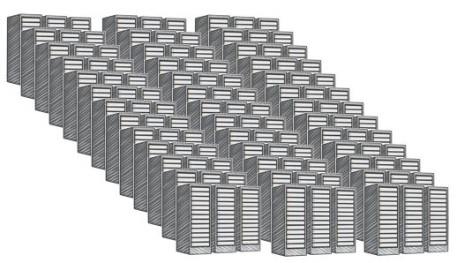
Datacenters AWS
Les Datacenters AWS sont conçus en toute sécurité
Un datacenter est un emplacement où sont stockées les données physiques réelles
Un datacenter compte généralement de 50 000 à 80 000 serveurs physiques
Tous les data centers sont online. Aucun datacenter n’est isolé.
Data center
Notes:
L’opérateur cloud Amazon, va donc deployer de part le monde un certain nombre de datacenter, pour ces datacenters, il met en place toute la partie Sécurité, il crée les reseaux, met en place les switch, les routeurs, gere la partie énergique, ventilation ou climatization et autres.
Les centres de données constituent la base de l'infrastructure AWS. Un centre de données est un emplacement où résident les données physiques réelles. Les centres de données AWS sont construits en clusters dans diverses régions du monde.
Les centres de données sont conçus de manière sécurisée en tenant compte de plusieurs facteurs.
Chaque emplacement est soigneusement évalué pour atténuer les risques environnementaux.
Les centres de données ont une conception redondante qui anticipe et tolère les pannes tout en maintenant les niveaux de service.
Pour garantir la disponibilité, les composants système critiques sont sauvegardés sur plusieurs emplacements isolés appelés zones de disponibilité.
Pour garantir la capacité, AWS surveille en permanence l'utilisation des services pour déployer l'infrastructure afin de prendre en charge les engagements et les exigences de disponibilité.
Les emplacements des centres de données ne sont pas divulgués et tout accès à ceux-ci est restreint.
En cas d'échec, les processus automatisés éloignent le trafic de données client de la zone affectée.
Un seul centre de données abrite généralement de 50 000 à 80 000 serveurs physiques, car les centres de données plus grands ne sont pas souhaitables.
Tous les centres de données sont en ligne et au service des clients, donc aucun centre de données n'est « froid ».
AWS utilise un équipement réseau personnalisé et multi-ODM. Original Design Manufacturer (ou ODM) conçoit et fabrique des produits sur la base des spécifications d'une deuxième entreprise. La deuxième entreprise rebaptise ensuite les produits à vendre.
Select the link to learn more.
https://aws.amazon.com/compliance/data-center/.

Slide 7

Regions AWS
Une région AWS est une zone géographique.
Chaque région est composée de deux zones de disponibilité (Availability Zones) ou plus.
AWS compte 18 Regions dans le monde.
Vous activez et controlez la replication de données entre les Regions.
La communication entre les régions utilise Le reseau fédérateur AWS.
Data center
Data center
Data center
Data center
Data center
Data center
Data center
Data center
Availability Zone
Availability Zone
Data center
Data center
Data center
Data center
Availability Zone
AWS Region
Notes:
AWS organise ses datacenter de façon particulière, il les regroupe en régions ; les régions représentent un endroit dans le monde où Amazon a implanté ses datacenters. Dans chaque région on a 2 à 3 zones de disponibilités qui sont constituée en fait de datacenter,
Dans une zone on retrouve plusieurs datacenters, par exemple si on a une région qui se trouve en Californie, dans cette ville, on aura plusieurs zone de disponibilité contenant à leur tour plusieurs datacenter chacune. Tous les datacenter d’une même zone de disponibilité sont reliés par des liaisons fibre extrêmement puissantes facilitant la communication entre les datacenter d’une même zone de dispo
Il est également possible de répliquer ses données dans une autre zone de disponibilité de la même région.
Les régions contiennent les zone de disponibilité qui contiennent à leur tour les datacenter composés de serveurs qui hébergeront les applications des clients.
L'infrastructure du cloud AWS est construite autour de régions et de zones de disponibilité.
Une région AWS est un emplacement géographique physique dans le monde où nous avons plusieurs zones de disponibilité. Pour atteindre la tolérance aux pannes et la stabilité, les régions sont isolées les unes des autres. Les ressources d'une région ne sont pas automatiquement répliquées dans d'autres régions. Chaque région AWS contient au moins deux zones de disponibilité. AWS compte 18 régions dans le monde.
Lorsque vous stockez des données dans une région spécifique, elles ne sont pas répliquées en dehors de cette région. AWS ne déplace jamais vos données hors de la région dans laquelle vous les avez placées. Il est de votre responsabilité de répliquer les données entre les régions, si les besoins de votre entreprise l'exigent. AWS fournit des informations sur le pays et, le cas échéant, l'état où réside chaque région. Vous êtes responsable de la sélection de la région dans laquelle stocker les données, en fonction de vos exigences de conformité et de latence du réseau. Lorsque vous distribuez des applications sur plusieurs zones de disponibilité, tenez compte des exigences de confidentialité et de conformité dépendant de l'emplacement, telles que la directive européenne sur la confidentialité des données. Lors de la sélection d'une région, il est également important de considérer quelle région vous aidera à optimiser la latence tout en minimisant les coûts et en respectant les exigences réglementaires que vous pourriez avoir.
Approfondissons ce point. Si vous utilisez des services de cloud computing, vous pouvez facilement déployer votre application dans plusieurs régions. Par exemple, vous pouvez avoir une application dans une région la plus proche de votre siège, comme San Diego, puis avoir également une application déployable dans une région de la côte est. Disons que votre plus grande clientèle se situe en Virginie. En quelques clics, vous pouvez facilement déployer dans la région Est des États-Unis pour offrir une meilleure expérience à vos clients qui s'y trouvent. Vous minimiserez la latence et augmenterez l'agilité de votre organisation en quelques minutes et à un coût minimal.

Slide 8


Infrastructure mondiale AWS:Regions
AWS GOVCLOUD (US-EAST)
(Coming soon)
IRELAND
SWEDEN (Coming soon)
CANADA
3
BEIJING
OHIO
3
3
FRANKFURT
NINGXIA
OREGON
3
2
LONDON
3
SEOUL
3
3
PARIS
2
2
3
6
2
4
N. CALIFORNIA
1
TOKYO
N. VIRGINIA
BAHRAIN (Coming soon)
OSAKA
AWS GOVCLOUD (US-WEST)
2
HONG KONG (Coming soon)
MUMBAI
3
SINGAPORE
Region & Number of AZs
3
SÃO PAULO
3
New Region Coming Soon
SYDNEY
Notes:
To see the regions currently available, navigate to the AWS homepage (https://aws.amazon.com) and scroll down to the global network of regions and edge locations. Edge Locations can be found by selecting the link https://aws.amazon.com/cloudfront/details/).

Slide 9
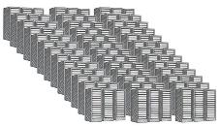
Zones de disponibilité AWS
Chaque zone de disponibilité est :
Composé d’un ou plusieurs datacenters.
Conçu pour l'isolation des pannes.
Interconnecté avec d'autres zones de disponibilité à l'aide de liens privés haut débit.
Vous choisissez vos zones de disponibilité.
AWS recommande la réplication entre les zones de disponibilité pour la résilience.
Data Center
Data Center
Data Center
Data Center
Availability Zone
Notes:
Les zones de disponibilité se composent d'un ou plusieurs centres de données discrets conçus pour l'isolation des pannes, chacun avec une alimentation, une mise en réseau et une connectivité redondantes hébergées dans des installations distinctes. Elles sont interconnectées avec d'autres zones de disponibilité à l'aide de liaisons privées à haut débit. Certaines zones de disponibilité ont jusqu'à six centres de données ; cependant, aucun centre de données ne peut faire partie de deux zones de disponibilité.
Chaque zone de disponibilité est conçue comme une zone de défaillance indépendante. Cela signifie que les zones de disponibilité sont physiquement séparées au sein d'une région métropolitaine typique et sont situées dans des plaines inondables à faible risque avec une catégorisation spécifique des zones inondables qui varie selon la région. En plus d'avoir une alimentation électrique sans interruption discrète et des installations de production de secours sur site, ils sont chacun alimentés via différents réseaux de services publics indépendants pour réduire davantage les points de défaillance uniques. Les zones de disponibilité sont toutes connectées de manière redondante à plusieurs fournisseurs de transit de niveau 1. Les zones de disponibilité d'une région sont connectées via des liens à faible latence.
Vous êtes responsable de la sélection des zones de disponibilité dans lesquelles vos systèmes résideront. Les systèmes peuvent s'étendre sur plusieurs zones de disponibilité. AWS recommande la réplication entre les zones de disponibilité pour la résilience. Vous devez concevoir vos systèmes pour survivre à une panne temporaire ou prolongée d'une zone de disponibilité en cas de sinistre. La distribution des applications sur plusieurs zones de disponibilité leur permet de rester résilientes dans la plupart des situations de défaillance, y compris les catastrophes naturelles ou les défaillances du système.

Slide 10
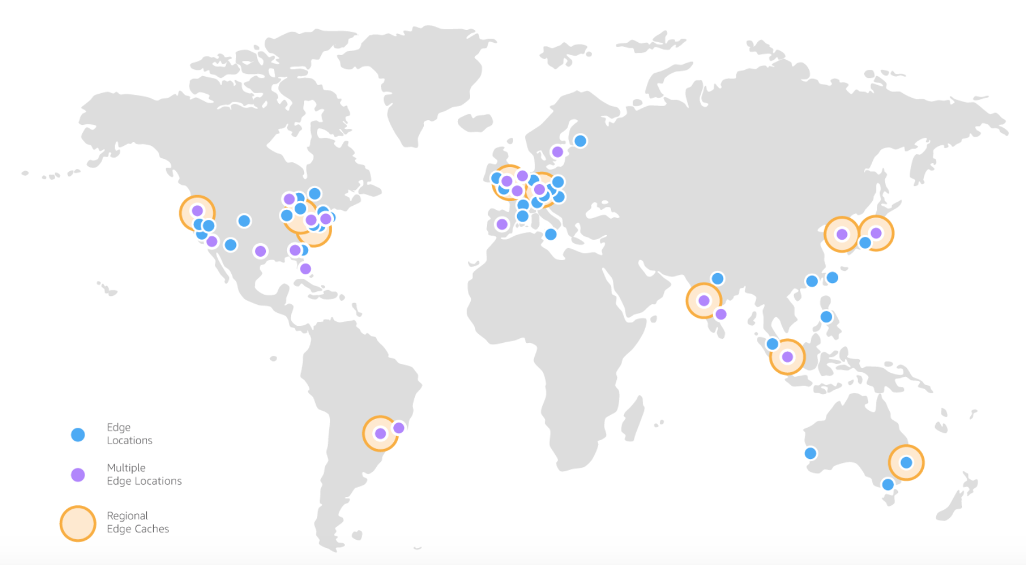
Emplacements périphériques AWS
Une Edge Location est un emplacement où les utilisateurs peuvent également accéder aux services AWS.
Il s'agit d'un réseau mondial de 114 points de présence (103 emplacements périphériques et 11 caches périphériques régionaux) dans 56 villes à travers 24 pays.
Notes:
Edge Locations : Zones virtuelles ou datacenter temporaires qu’on déploie dans une zone n’ayant pas de datacenter AWS pour couvrir un besoin ponctuel.
Les edges location permettent d’avoir les services AWS au plus proche de nous là où il n’ya pas de zone de disponibilité.
An Edge Location is where end users access AWS services.
It is a global network of 114 points of presence, with 103 Edge Locations and 11 regional Edge Caches in 56 cities, across 24 countries. They are located in most of the major cities around the world and serve requests for Amazon CloudFront and Amazon Route 53. Edge Locations are currently located in North America, Europe, Asia, Australia, and South America. AWS Edge locations offer CloudFront, Amazon Route 53, AWS Shield, and AWS Web Application Firewall (or WAF) services.
CloudFront is a Content Delivery Network (or CDN) used to distribute content to end users to reduce latency. Amazon Route 53 is a DNS service. Requests going to either one of these services will be routed to the nearest Edge Location automatically.
Regional Edge Caches, used by default with Amazon CloudFront, are utilized when you have content that is not accessed frequently enough to remain in an Edge Location. Regional Edge Caches absorb this content and provide an alternative to that content having to be fetched from the origin server.

Slide 11



Fonctionnalités de l'infrastructure AWS
High Availability (Haute disponibilité):
Accessible quand vous en avez besoin à tout moment
Fault Tolerance (Tolérance aux pannes):
Capacité à résister à un certain nombre de défaillances tout en restant fonctionnel
Scalability (Evolutif):
Capacité d'augmenter facilement la taille, la capacité et/ou la portée si nécessaire
La croissance est (généralement) basée sur la demande
Elasticity (Elastique):
Capacité de croître (évoluer) si nécessaire et de réduire la taille lorsque les ressources ne sont plus nécessaires.
Physically distinct
Backup generators
Data center
Data center
Data center
Data center
Data center
Data center
Data center
Data center
Availability Zone
Availability Zone
Network connectivity
Data center
Data center
Data center
Data center
Availability Zone
Uninterruptible power supply
Cooling equipment
AWS Region
Notes:
Plusieurs fonctionnalités sont disponibles au niveau de l’infrastructure AWS; on as :
Un certain niveau d’élasticité et de scalabilité (création des ressources à souhait, gestion de la montée en charge)
L’aspect Fault tolerance qui est garanti et l’aspect haute disponibilité,
Cette infrastructure AWS mise en place en effet garantit un certain niveau de Sécurité et de résilience aux utilisateurs.
L'infrastructure du cloud AWS est construite autour de régions et de zones de disponibilité. Les régions AWS fournissent des zones de disponibilité multiples, physiquement séparées et isolées. Une région AWS contient au moins deux zones de disponibilité.
Une zone de disponibilité est un centre de données ou un ensemble de centres de données connectés avec une faible latence, un débit élevé et une mise en réseau hautement redondante. Les zones de disponibilité sont physiquement distinctes et chacune dispose d'équipements tels que des alimentations sans coupure, des équipements de refroidissement, des générateurs de secours et des dispositifs de sécurité, pour garantir des opérations ininterrompues.
Cette infrastructure présente plusieurs fonctionnalités intéressantes :
Premièrement, il est élastique et évolutif. Cela signifie que les ressources peuvent s'adapter dynamiquement aux augmentations ou aux diminutions des besoins en capacité. Il peut également s'adapter rapidement pour s'adapter à la croissance.
Deuxièmement, cette infrastructure est tolérante aux pannes, ce qui signifie qu'elle dispose d'une redondance de composants intégrée qui lui permet de continuer à fonctionner malgré un composant défaillant.
Enfin, il ne nécessite qu'une intervention humaine minimale, voire nulle, tout en offrant une haute disponibilité avec un temps d'arrêt minimal.

Slide 12
Part 2: Présentation des services AWS et des catégories de services
Notes:
Dans cette section, nous parlerons des services AWS et des différentes catégories de ces services là vous permettant ainsi de définir quelle catégorie correspond le mieux à votre scope. Car un développeur n’utilisera pas la même catégorie qu’un admin Sys.
Introducing Part 2: AWS Service and Service Category Overview.
AWS offers a broad set of global cloud based products that can be used as building blocks for common cloud architectures. Let’s look at how these cloud based products are organized.

Slide 13
AWS Foundational Services
Applications
Virtual Desktops
Collaboration and Sharing
Databases
Analytics
App Services
Deployment and Management
Mobile Services
Cluster Computing
Queuing
Containers
Identity
Relational
Orchestration
Platform Services
Real-time
Dev/ops Tools
App Streaming
Sync
No SQL
Data Warehouse
Resource Templates
Transcoding
Mobile Analytics
Email
Usage Tracking
Caching
Data Workflows
Notifications
Search
Monitoring and Logs
Foundation
Services
Compute
(Virtual, Auto-scaling and Load Balancing)
Networking
Storage
(Object, Block and Archive)
Infrastructure
Regions
Availability Zones
Edge Locations
Notes:
On a les Foundational services, les services de base constitué du calcul, du reseau et du stockage,
Au dessus on a les platform services et tout en haut, on a les services de type applications.
Comme indiqué précédemment, l'infrastructure mondiale d'AWS peut être divisée en trois éléments : les régions, les zones de disponibilité et les emplacements périphériques. Cette infrastructure fournit la plate-forme pour un large éventail de services, tels que la mise en réseau, le stockage, la puissance de calcul et les bases de données fournies sous la forme d'un utilitaire à la demande disponible en quelques secondes, avec une tarification à l'utilisation.
Maintenant, concentrons-nous sur les services de base et examinons plus en détail ce qu'ils sont et ce que chacun vous offre pour créer votre solution cloud.

Slide 14
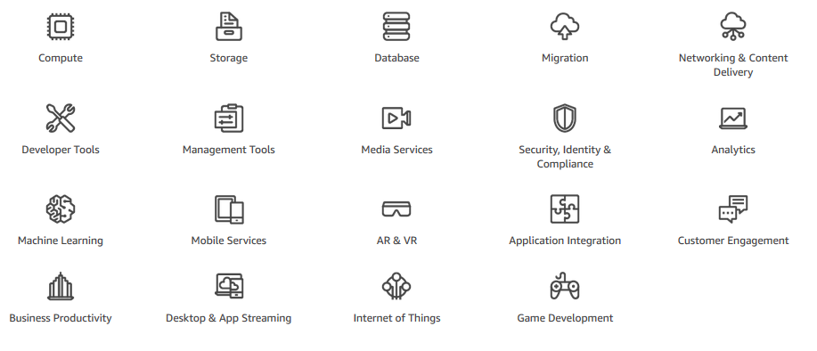
AWS Services and Categories
Notes:
AWS propose un large éventail de services mondiaux basés sur le cloud qui peuvent être utilisés comme blocs de construction pour les architectures cloud courantes. Certaines des catégories dont nous discuterons dans ce module incluent le calcul, le stockage, la base de données, la mise en réseau et la diffusion de contenu et la sécurité, l'identité et la conformité.
Si vous accédez à la page d'accueil AWS, aws.amazon.com, et faites défiler vers le bas pour trouver la section qui vous permet d'explorer les produits. Il place tous les produits et services dans différentes catégories. Par exemple, cliquez sur Calculer et vous verrez qu'Amazon EC2 est le premier sur la liste. Il existe également de nombreux autres produits et services qui apparaissent dans la catégorie calcul.
Si vous cliquez sur Amazon EC2, cela vous amène à la page principale d'Amazon EC2. Sélectionnez le lien à consulter. Il vous donne une description détaillée du produit et énumère certains de ses avantages. De plus, il existe des liens pour les détails du produit, les types d'instances, la tarification, la mise en route, les FAQ et les ressources. Lorsque vous cliquez sur Détails du produit, vous obtenez des informations plus détaillées sur Amazon EC2.
Explorez les différents groupes de services pour comprendre les catégories et les services qu'ils contiennent. Maintenant que vous savez comment localiser les informations sur les différents services, réduisons notre discussion aux services de base AWS.

Slide 15


Section 1.0.3 Resumé:
Examen de l'infrastructure mondiale AWS pour comprendre:
Data Centers
Regions
Availability Zones
Edge Locations
Examen des catégories de services AWS et de leur organisation
Knowledge Assessment
Notes:
En résumé, nous avons examiné l'infrastructure mondiale AWS pour comprendre les centres de données, les régions, les zones de disponibilité et les emplacements périphériques, et nous avons examiné différentes catégories de catégories de services AWS et leur organisation.
Pour terminer ce module, veuillez compléter l'évaluation des connaissances correspondante.

Slide 16
Prochainement: Module 2 – AWS Core Services - Compute Introduction to Compute Services
Notes:
In Unit 2, we will look at the core of Amazon Web Services to better understand the specifics of each service. We will start in Module 2, Unit 1 with an introduction of compute services.

Slide 17
Thanks for participating!
© 2018 Amazon Web Services, Inc. or its affiliates. All rights reserved. This work may not be reproduced or redistributed, in whole or in part, without prior written permission from Amazon Web Services, Inc. Commercial copying, lending, or selling is prohibited. Corrections or feedback on the course, please email us at: aws-course-feedback@amazon.com. For all other questions, contact us at: https://aws.amazon.com/contact-us/aws-training/. All trademarks are the property of their owners.
Notes:
Thanks for participating!

